Slide 1
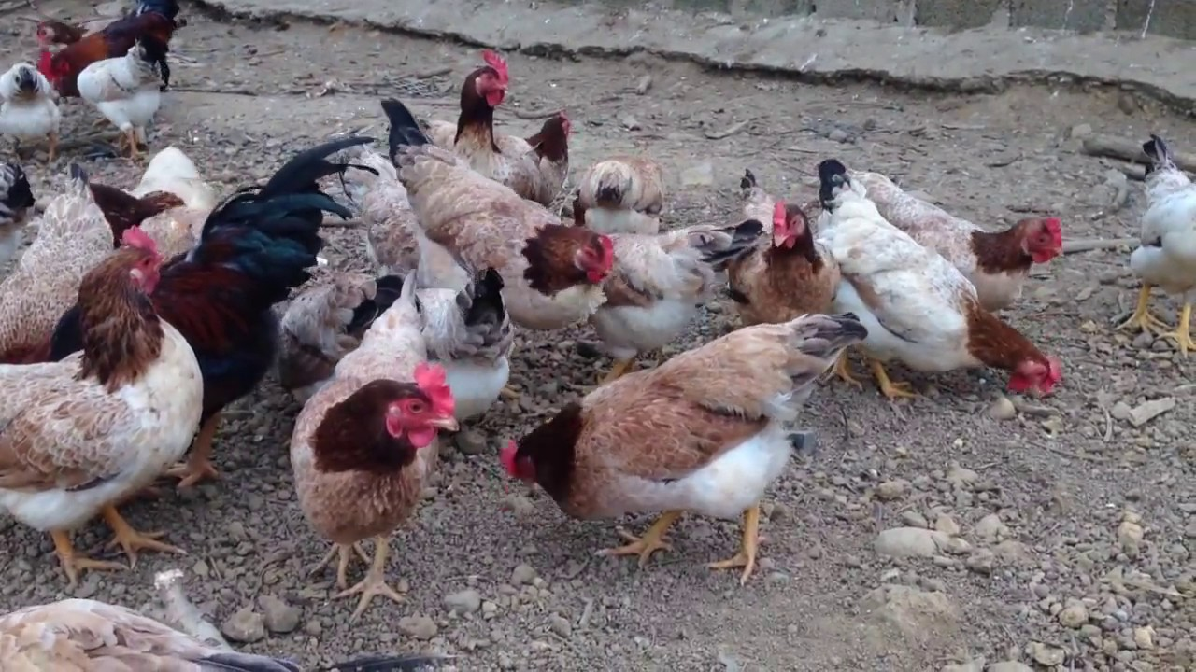
Làm thế nào để nuôi gà thịt thả vườn mau lớn, khỏe mạnh?

Slide 2
BÀI 11: KĨ THUẬT CHĂN NUÔI GÀ THỊT THẢ VƯỜN
KĨ THUẬT CHĂN NUÔI GÀ THỊT THẢ VƯỜN
1. Quy trình chăn nuôi
2. Chăn nuôi gà thịt thả vườn

Slide 3
BÀI 11: KĨ THUẬT CHĂN NUÔI GÀ THỊT THẢ VƯỜN
1. Quy trình chăn nuôi
Chọn vị trí xây dựng chuồng nuôi cần đảm bảo những tiêu chí nào ?

Slide 4
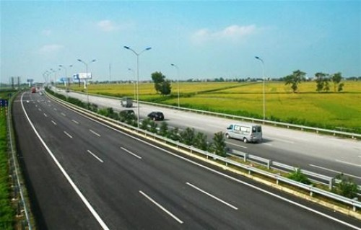
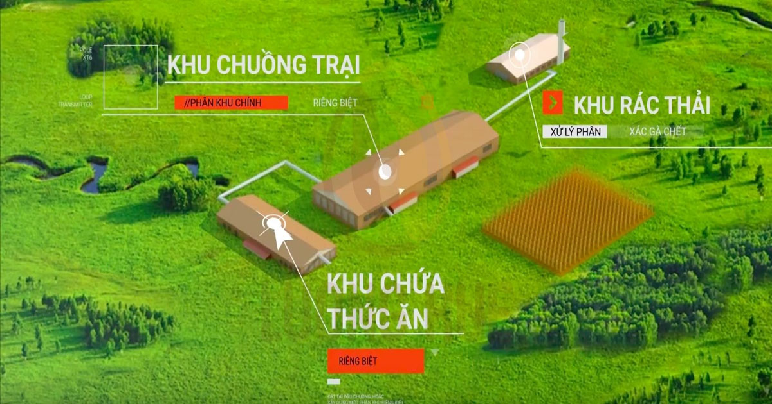
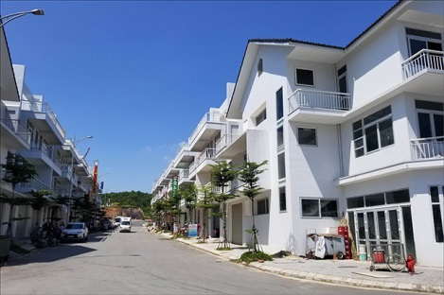
Cách xa đường giao thông
Nơi chứa và xử lí chất thải đặt trong khu chăn nuôi và cách chuồng nuôi tối thiểu 20m
Cách xa nhà ở

Slide 5
BÀI 11: KĨ THUẬT CHĂN NUÔI GÀ THỊT THẢ VƯỜN
1. Quy trình chăn nuôi
Kể tên những công việc chăn nuôi được minh họa trong hình 11.1 và sắp xếp chúng theo thứ tự hợp lí?

Slide 6
BÀI 11: KĨ THUẬT CHĂN NUÔI GÀ THỊT THẢ VƯỜN
1. Quy trình chăn nuôi
Làm chuồng trại
Chọn giống vật nuôi
Nuôi dưỡng, chăm sóc cho đàn vật nuôi
Tiêm phòng bệnh cho vật nuôi

Slide 7
BÀI 11: KĨ THUẬT CHĂN NUÔI GÀ THỊT THẢ VƯỜN
1. Quy trình chăn nuôi

- Chuẩn bị chuồng trại và xây dựng bãi chăn thả trước khi chăn nuôi.
- Chọn giống và con giống.
- Nuôi dưỡng, chăm sóc và phòng, trị bệnh cho đàn vật nuôi.

Slide 8
BÀI 11: KĨ THUẬT CHĂN NUÔI GÀ THỊT THẢ VƯỜN
2. Chăn nuôi gà thịt thả vườn
2.1. Chuẩn bị chuồng trại
Hãy nêu yêu cầu của chuồng trại nuôi gà thể hiện trong mỗi trường hợp được minh họa ở hình 11.2.

Slide 9
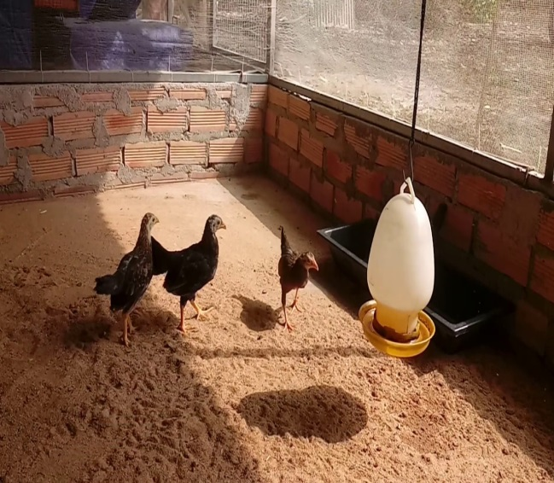
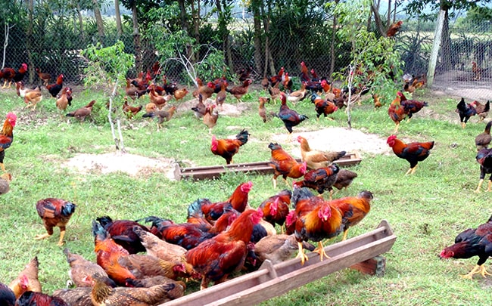
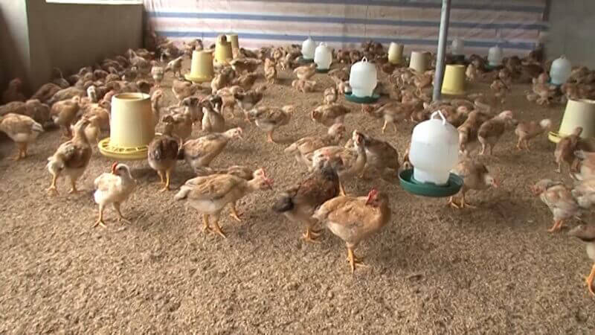
BÀI 11: KĨ THUẬT CHĂN NUÔI GÀ THỊT THẢ VƯỜN
2. Chăn nuôi gà thịt thả vườn
2.1. Chuẩn bị chuồng trại
a. Chuồng gà hứng được nắng
b. Vườn chăn thả bằng phẳng và có bóng mát cây xanh, có máng ăn
c. Có máng uống đặt trong chuồng nuôi

Slide 10
BÀI 11: KĨ THUẬT CHĂN NUÔI GÀ THỊT THẢ VƯỜN
2. Chăn nuôi gà thịt thả vườn
2.1. Chuẩn bị chuồng trại
-Vì sao nền chuồng nuôi gà cần khô ráo, thoáng mát và dễ dọn vệ sinh
Để đảm bảo vệ sinh chuồng nuôi, môi trường chăn nuôi và môi trường sống xung quanh giúp gà khỏe mạnh, phát triển tốt.
-Vườn chăn thả đem lại những lợi ích gì cho đàn gà?
Vườn chăn thả là nơi tạo thêm nguồn thức ăn cho gà như: giun đất, dế, cỏ... vườn chăn thả là nơi gà chạy nhảy, tìm kiếm thức ăn và vận động.

Slide 11
BÀI 11: KĨ THUẬT CHĂN NUÔI GÀ THỊT THẢ VƯỜN
2. Chăn nuôi gà thịt thả vườn
2.1. Chuẩn bị chuồng trại

- Chuồng nuôi phải được thiết kế đủ rộng, cửa chuồng mở ra hướng đông hoặc đông nam và có hệ thống cống rãnh để xử lý chất thải, nước thải.
- Rào xung quanh vườn chăn thả gà để ngăn thú hoang hoặc thú nuôi khác, trong vườn chăn thả cần đặt máng ăn, treo máng uống đầy đủ.

Slide 12
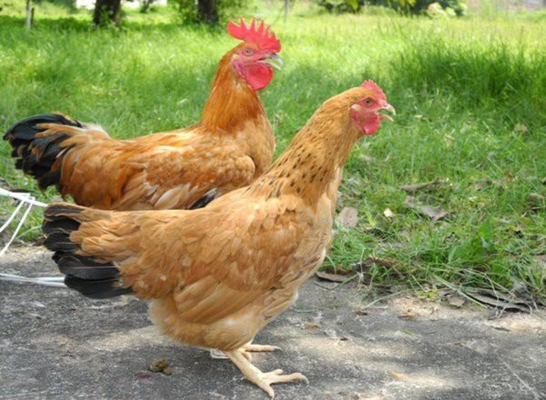
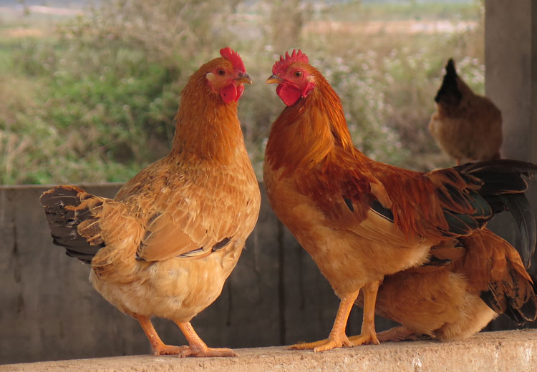
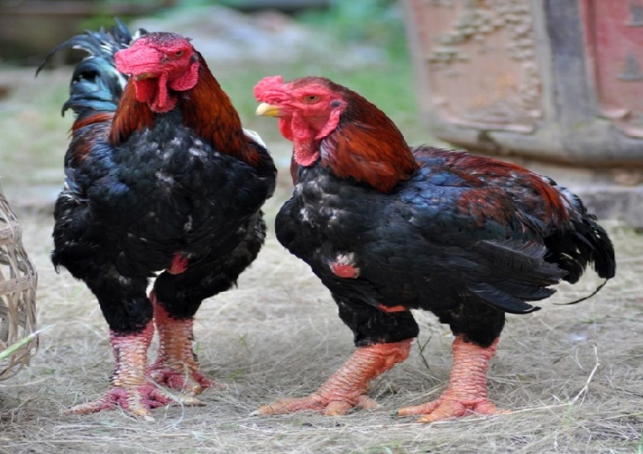
BÀI 11: KĨ THUẬT CHĂN NUÔI GÀ THỊT THẢ VƯỜN
2. Chăn nuôi gà thịt thả vườn
2.2. Chọn gà giống
a. Chọn giống gà
Gà tàu vàng Gà Tam Hoàng Gà Đông Tảo
-Theo em, các giống gà thịt nuôi thả vườn có đặc điểm hình thể như thế nào?
=> Hình thể cân đối, săn chắc, dễ thích nghi với môi trường sống, mau lớn, thịt ngon.

Slide 13
BÀI 11: KĨ THUẬT CHĂN NUÔI GÀ THỊT THẢ VƯỜN
2. Chăn nuôi gà thịt thả vườn
2.2. Chọn gà giống
a. Chọn giống gà

-Chọn giống gà dễ nuôi, dễ thích nghi với điều kiện khí hậu và môi trường sống ở địa phương.
Ví dụ: gà Tàu vàng, gà Tam Hoàng, gà Đông Tảo,…

Slide 14
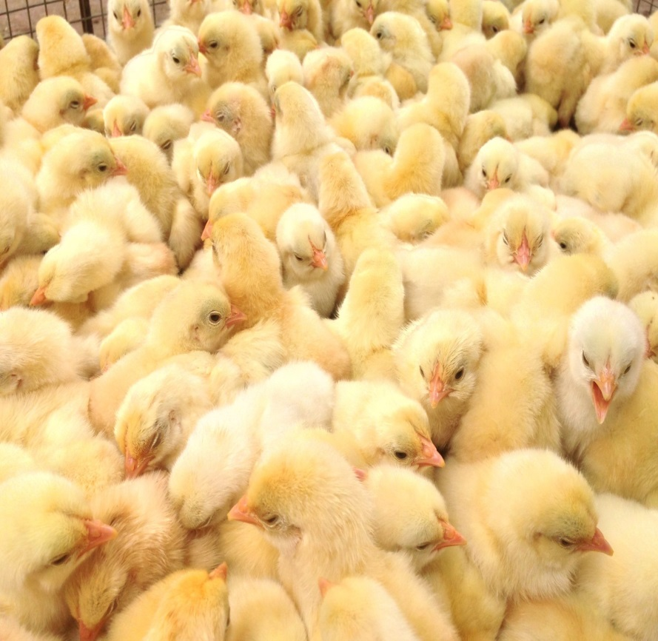
BÀI 11: KĨ THUẬT CHĂN NUÔI GÀ THỊT THẢ VƯỜN
2. Chăn nuôi gà thịt thả vườn
2.2. Chọn gà giống
b. Chọn gà con giống

-Gà con chọn làm giống phải đồng đều về khối lượng, nhanh nhẹn, mắt sáng, mỏ to, lông bông, bụng gọn, chân thẳng.
-Thể trạng của gà con giống ảnh hưởng như thế nào đến quá trình phát triển của đàn gà?
=>Thể trạng của gà con giống khỏe mạnh sẽ giúp gà lớn nhanh, ít mắc bệnh.
-Để chọn gà con giống đạt hiệu quả dựa vào những đặc điểm nào ?

Slide 15
BÀI 11: KĨ THUẬT CHĂN NUÔI GÀ THỊT THẢ VƯỜN
2. Chăn nuôi gà thịt thả vườn
2.3. Kĩ thuật nuôi dưỡng, chăm sóc
a. Thức ăn cho gà

-Giai đoạn gà con (từ 1 ngày đến 4 tuần tuổi): cho ăn tự do loại cám được chế biến phù hợp với khả năng tiêu hoá của gà.
- Giai đoạn gà tơ (gà non, mới lớn): phối trộn thêm lúa, gạo và rau vào trong thức ăn để tăng cường chất dinh dưỡng cho gà.
- Giai đoạn gà thịt: gia tăng lượng thức ăn, nước uống, đồng thời bổ sung thêm thức ăn giàu chất đạm, rau xanh,… để gà lớn nhanh và chắc thịt hơn.
Nhu cầu thức ăn thay đổi như thế nào trong quá trình phát triển của gà?
→ Nhu cầu thức ăn cung cấp đủ và tăng lên theo các giai đoạn phát triển của gà.

Slide 16
BÀI 11: KĨ THUẬT CHĂN NUÔI GÀ THỊT THẢ VƯỜN
2. Chăn nuôi gà thịt thả vườn
2.3. Kĩ thuật nuôi dưỡng, chăm sóc
b. Chế độ chăm sóc
Hãy thảo luận nhóm trong 2 phút, liệt kê các kĩ thuật chăm sóc vật nuôi non phù hợp để chăm sóc gà con?

Slide 17
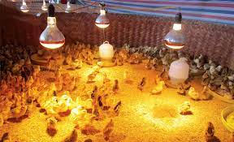
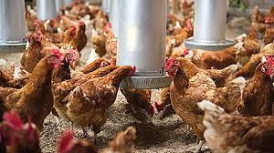
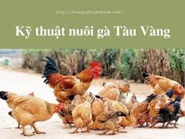
Giữ ấm cho cơ thể, tập cho vật nuôi non ăn sớm với thức ăn đủ chất dinh dưỡng
Cho vật nuôi vận động, tiếp xúc nhiều với ánh sáng và giữ vệ sinh, phòng bệnh cho vật nuôi.

Slide 18
BÀI 11: KĨ THUẬT CHĂN NUÔI GÀ THỊT THẢ VƯỜN
2. Chăn nuôi gà thịt thả vườn
2.3. Kĩ thuật nuôi dưỡng, chăm sóc
b. Chế độ chăm sóc

- Giữ ấm cho cơ thể, tập cho vật nuôi non ăn sớm với thức ăn đủ chất dinh dưỡng

Slide 19
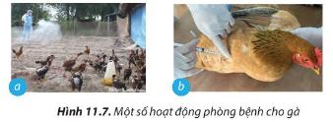
BÀI 11: KĨ THUẬT CHĂN NUÔI GÀ THỊT THẢ VƯỜN
2. Chăn nuôi gà thịt thả vườn
2.4. Phòng và trị bệnh
Hãy trả lời các câu hỏi sau:
+ Ở mỗi trường hợp trong hình 11.7, người chăn nuôi đã làm công việc gì để phòng và trị bệnh cho gà?
+ Giữa phòng và trị bệnh cho gà nuôi, theo em công tác nào quan trọng hơn? Vì sao?

Slide 20
BÀI 11: KĨ THUẬT CHĂN NUÔI GÀ THỊT THẢ VƯỜN
2. Chăn nuôi gà thịt thả vườn
2.4. Phòng và trị bệnh
Ở mỗi trường hợp trong hình 11.7, người chăn nuôi đã làm công việc gì để phòng và trị bệnh cho gà?
Khử trùng chuồng trại chăn nuôi gà
Tiêm phòng thuốc trị bệnh cho gà

Slide 21
BÀI 11: KĨ THUẬT CHĂN NUÔI GÀ THỊT THẢ VƯỜN
2. Chăn nuôi gà thịt thả vườn
2.4. Phòng và trị bệnh
Giữa phòng và trị bệnh cho gà nuôi, theo em công tác nào quan trọng hơn? Vì sao?
→ Công tác phòng bệnh cho gà nuôi quan trọng hơn trị bệnh vì nếu phòng bệnh tốt cho vật nuôi thì vật nuôi sẽ cho sản phẩm chất lượng cao, số lượng nhiều, ngoài ra chi phí phòng bệnh sẽ thấp hơn chi phí chữa bệnh.

Slide 22
BÀI 11: KĨ THUẬT CHĂN NUÔI GÀ THỊT THẢ VƯỜN
2. Chăn nuôi gà thịt thả vườn
2.4. Phòng và trị bệnh
Để phòng trị bệnh cho gà cần phải thực hiện các công việc gì?

Slide 23
BÀI 11: KĨ THUẬT CHĂN NUÔI GÀ THỊT THẢ VƯỜN
2. Chăn nuôi gà thịt thả vườn
2.4. Phòng và trị bệnh

* Phòng bệnh:
- Giữ chuồng trại luôn sạch sẽ, khô ráo, thoáng mát
- Tiêm phòng đầy đủ
- Cung cấp đủ chất dinh dưỡng.
* Trị bệnh:
- Báo cho cán bộ y tế khi gà có triệu chứng
- Tách riêng gà bệnh và bổ sung dinh dưỡng, vitamin
- Dọn vệ sinh sạch sẽ, khử trùng chuồng nuôi và môi trường xung quanh.

Slide 24
LUYỆN TẬP
Câu 1. Chọn gà giống gồm có mấy công việc?
A.1 B. 2 C. 3 D. 4
Câu 3. Đặc điểm của gà nuôi thả vườn ở nước ta:
A. Năng suất cao
B. Chất lượng thịt ngon
C. Sức đề kháng cao
D. Năng suất cao, thịt ngon, đề kháng cao.
Câu 4. Yêu cầu đối với chọn gà con giống:
A. Đồng đều về khối lượng
B. Nhanh nhẹn
C. Mắt sáng
D. Mắt sáng, khối lượng đồng đều, nhanh nhẹn,

Slide 25
LUYỆN TẬP
1. Hãy cho biết tác dụng của việc thả gà ra vườn khi mặt trời mọc và lùa gà về chuồng trước lúc mặt trời lặn.
2. Hãy nêu đặc điểm của chuồng nuôi gà hợp vệ sinh. Tại sao chuồng nuôi cần cách xa khu vực người ở?
3. Vì sao việc cung cấp thức ăn lại phụ thuộc vào các giai đoạn sinh trưởng của gà?
4. Vì sao cần tiêu độc, khử trùng chuồng trại sau mỗi đợt nuôi?

Slide 26
LUYỆN TẬP
Luyện tập 1: Hãy cho biết tác dụng của việc thả gà ra vườn chăn thả khi mặt trời mọc và lùa gà về chuồng trước lúc mặt trời lặn.
- Thả gà ra vườn chăn thả khi mặt trời mọc bởi vì:
+ Ánh nắng có ảnh hưởng rất tốt đến thể trạng của gà.
+ Gà khi được phơi nắng sẽ giúp ích rất nhiều trong quá trình nuôi gà, giúp gà tăng trưởng cả về mặt thể chất cũng như tinh thần:
+ Ánh nắng sẽ giúp gà làm sạch cơ thể, thải trừ bọ mạt. Công tác vệ sinh cũng tinh khiết hơn khi gà sinh hoạt tại vùng có ánh nắng.
+ Gà sẽ hấp thụ được ánh nắng nắng mặt trời giúp chuyển hoá, đàm đạo đổi chất tốt hơn, da đỏ, xương cứng cáp
+ Việc giam cầm và phơi nắng sẽ khiến cho gà tiêu hao năng lượng khi hoạt động dưới trời nắng giúp cơ thể chúng săn chắc hơn
- Lùa gà về chuồng trước khi mặt trời mọc đảm bảo cho gà con không bị lạnh khi ra khỏi chuồng dẫn đến bệnh chết

Slide 27
LUYỆN TẬP
Luyện tập 2: Hãy nêu đặc điểm của chuồng nuôi gà hợp vệ sinh. Tại sao chuồng nuôi cần cách xa khu vực người ở?
- Đặc điểm của chuồng nuôi gà hợp vệ sinh:
+ Lượng khí độc ít.
+ Có hệ thống cống rãnh đầy đủ giúp dễ dàng thoát nước và chất thải
+ Đảm bảo nhiệt độ và độ ẩm thích hợp.
+ Cao ráo, thoáng mát phù hợp với thời tiết.
+ Các thiết bị khác chuồng cần được bố trí hợp lý.
+ Chuồng nên quay về hướng đông nam, mùa hè mát mẻ, mùa đông ấm áp.
+ Nền chuồng cao, tránh gây trơn trượt và ẩm ướt khi vào mùa mưa.
+ Chọn địa điểm phải cách xa khu dân cư theo khoảng cách đúng quy định.
+ Tường nên xây bằng gạch để ủ ấm vật nuôi, mái che nên thiết kế dốc để thoát nước nhanh (Thiết kế hệ thống thoát nước xung quanh, tránh đọng nước gây ô nhiễm sau này)
- Chuồng đảm bảo vệ sinh, quét vôi sáng sủa, phòng chuột, rắn, ruồi, muỗi…

Slide 28
LUYỆN TẬP
Luyện tập 3: Vì sao việc cung cấp thức ăn lại phụ thuộc vào các giai đoạn sinh trưởng của gà? Vì Ở mỗi giai đoạn khác nhau thì:
- Gà cần lượng dinh dưỡng và chất dinh dưỡng khác nhau: khi còn nhỏ gà cơ thể gà con rất bé vì vậy cũng cần lượng thức ăn ít hơn và chất dinh dưỡng vừa đủ để cung cấp hoc ơ thể, con gà trong giai đoạn sinh trưởng chúng cần lượng dinh dưỡng nhiều hơn để cơ thể phát triển.
- Gà còn nhỏ không thể tự kiếm ăn nên phải ăn thức ăn có sẵn, khi lớn hơn chúng có thể tự kiếm ăn và cần để cho chúng tự kiếm ăn để cơ thể được săn chắc. => Khả năng phát triển và kiếm ăn cũng khác nhau:
- Gà con chỉ có thể ăn thức ăn được xay nhỏ và chế biến sẵn còn gà lớn có khả năng tiêu thụ và hấp thu tốt hơn nên ăn được thức ăn nhiều chất dinh dưỡng và tự kiếm ăn => Khả năng hấp thụ và tiêu hóa chất dinh dưỡng cũng khác nhau.

Slide 29
LUYỆN TẬP
Luyện tập 4: Vì sao cần tiêu độc, khử trùng chuồng trại sau mỗi đợt nuôi?
→ Cần tiêu độc, khử trùng chuồng trại sau mỗi đợt nuôi vì: Dù cho đợt nuôi trước vật có khỏe mạnh, không mắc bệnh nhưng ta không chắc là sẽ không có những mầm mống bệnh tồn tại. Việc tiêu độc khử trùng giúp khống chế bệnh dịch, diệt mầm bệnh trong môi trường, ngăn chặn lây lan bệnh dịch, tránh vi khuẩn gây bệnh phát triển. Sát trùng chuồng trại và dụng cụ chăn nuôi giúp tăng hiệu quả chăn nuôi, phát triển bền vững, hạn chế bệnh dịch.

Slide 30
VẬN DỤNG
Em hãy tìm hiểu và mô tả lại quá trình nuôi dưỡng, chăm sóc và phòng, trị bệnh cho một loại vật nuôi của người dân địa phương nơi em sinh sống
- Tùy từng địa phương ở những khu vực khác nhau ( đồng bằng, miền núi, trung du, ven biển,...) mà khí hậu cũng như phong tục tập quán cũng khác nhau. Với đặc điểm của từng vùng sẽ thích hợp với mỗi loại vật nuôi nhưng cần nêu rõ các yếu tố sau đây:
- Quá trình nuôi dưỡng, chăm sóc: Vật nuôi em tìm hiểu là gì? Với mỗi giai đoạn thì chăm sóc như thế nào?
- Thức ăn là gì? Với mỗi giai đoạn thì cần cung cấp thức ăn như thế nào?
- Quá trình phòng, trị bệnh: Người dân đã vệ sinh nơi ở của vật nuôi như thế nào và làm những gì để phòng và trị bệnh cho vật nuôi đó?

Slide 31
HƯỚNG DẪN VỀ NHÀ
Học bài theo các câu hỏi ở phần luyện tập.
Đọc trước bài Dự án 2: Kế hoạch nuôi dưỡng, chăm sóc vật nuôi trong gia đình.

